Slide 1
Cours 2 : Introduction au langage PHP
Module I-C3 : Applications Web
IUT R&T 2e année
David Mercier

Slide 2

PHP : Hypertext Preprocessor
Introduction
Motivation
Langage de scripts généraliste et Open Source, spécialement conçu pour le développement d'applications web.
Il peut être intégré facilement au (X)HTML.
<?php … ?>
Grande force de PHP : nombreuses fonctions natives
Support de nombreuses bases de données (PostgreSQL, MySQL, Oracle, …)
Support de nombreux protocoles (LDAP, IMAP, SNMP, NNTP, POP3, HTTP, COM,…)
Syntaxe voisine du langage C et typage voisin du Perl
Autres remarques
Utilisation traditionnelle : langage de script exécuté côté serveur.
Choix d'utiliser la programmation procédurale ou objet (PHP 5 introduit un modèle objet complet)
Histoire : créé par Rasmus Lerdorf (1995, Personal Home Page), très populaire.

Slide 3





PHP : Hypertext Preprocessor
Architecture 3 tiers
L'architecture 3 tiers est composée de trois niveaux
Couche présentation
Couche métier
Couche accès aux données
Extension du modèle
client/serveur = architecture 2 tiers
Cas particulier de l’architecture n tiers
!Attention!: « tier » en anglais = niveau/étage
Niveau 1
client
HTTP
HTML
HTTP
HTML/PHP
Niveau 2
Serveur web
TCP (SQL)
Niveau 3
Données
Exemple d’architecture 3 tiers

Slide 4
PHP : Hypertext Preprocessor
Exemple 1 : une première page PHP (1/2)
En pratique ici : à mettre dans votre /home/~user/public_html/
mapage.php
<!DOCTYPE html PUBLIC "-//W3C//DTD XHTML 1.0 Strict//EN"
"http://www.w3.org/TR/xhtml1/DTD/xhtml1-strict.dtd">
<html xml?ns="http://www.w3.org/1999/xhtml" xml:lang="fr" lang="fr">
<head>
<meta http-equiv="Content-Type" content="text/html; charset=iso-8859-15"/>
<title> première page PHP </title>
</head>
<body>
<?php echo "<p> Bonjour tout le monde ! Ceci est déjà un script PHP </p>"; ?>
</body>
</html>

Slide 5
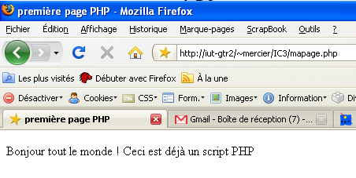
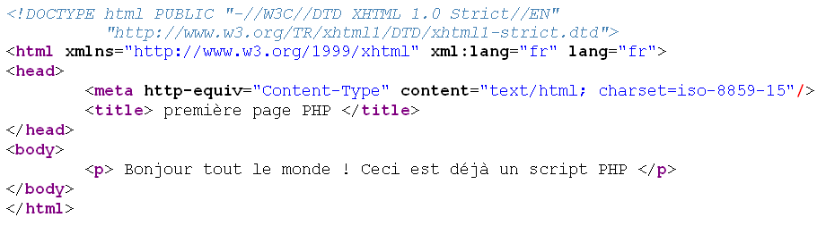
PHP : Hypertext Preprocessor
Exemple 1 : une première page PHP (2/2)
Affichage http://iut-gtr2/~user/mapage.php
Code source généré (plus de PHP)

Slide 6


PHP : Hypertext Preprocessor
Exemple 2 : détection du navigateur utilisé par un visiteur
Information stockée dans une variable réservée (superglobale) de PHP : $_SERVER['HTTP_USER_AGENT'].
$_SERVER contient toutes les informations relatives au serveur web
Variables PHP commencent toutes par un signe dollar.
Affichage possible

Slide 7
PHP : Hypertext Preprocessor
Exemples de variables prédéfinies
Variable | Description
$_SERVER['DOCUMENT_ROOT'] | Racine du serveur
$_SERVER['HTTP_ACCEPT_LANGUAGE'] | Langage accepté par le navigateur
$_SERVER['HTTP_HOST'] | Nom de domaine du serveur
$_SERVER['HTTP_USER_AGENT'] | Type de navigateur
$_SERVER['PATH_INFO'] | Chemin WEB du script
$_SERVER['PATH_TRANSLATED'] | Chemin complet du script
$_SERVER['REQUEST_URI'] | Chemin du script
$_SERVER['REMOTE_ADDR'] | Adresse IP du client
$_SERVER['REMOTE_PORT'] | Port de la requête HTTP
$_SERVER['QUERY_STRING'] | Liste des paramètres passés au script
$_SERVER['SERVER_ADDR'] | Adresse IP du serveur
$_SERVER['SERVER_ADMIN'] | Adresse de l'administrateur du serveur
$_SERVER['SERVER_NAME'] | Nom local du serveur
$_SERVER['SERVER_SIGNATURE'] | Type de serveur
$_SERVER['REQUEST_METHOD'] | Méthode d'appel du script

Slide 8
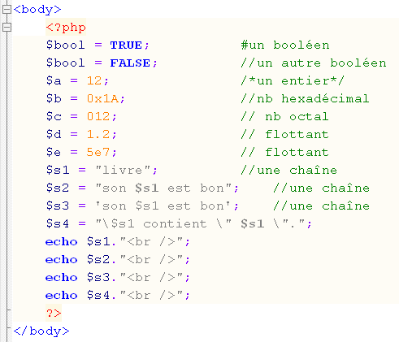
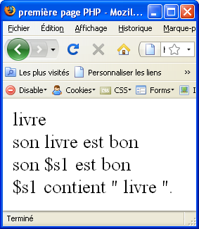
PHP : Hypertext Preprocessor
Les types
Types de données
Non nécessaire de déclarer, mais il faut les connaître
Booléens ('boolean'), entiers ('integer'), flottants ('float', 'double'), chaînes ('string')
Affichage :

Slide 9
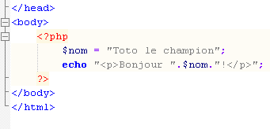
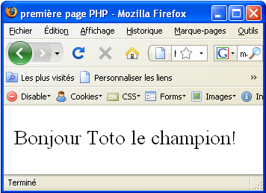
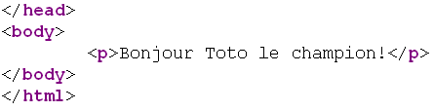
PHP : Hypertext Preprocessor
Concaténer deux chaînes

Slide 10
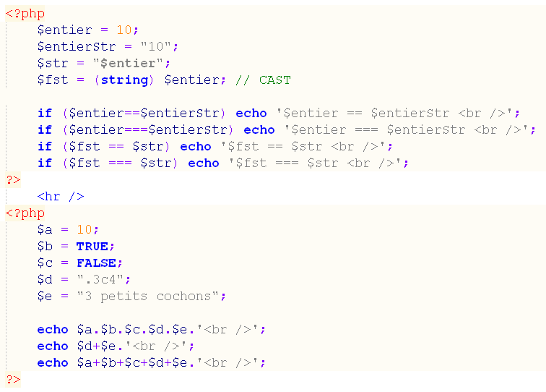
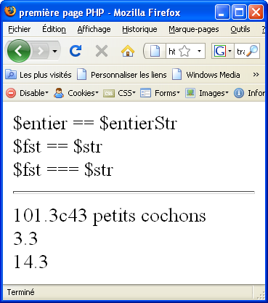
PHP : Hypertext Preprocessor
Transtypage (cast)

Slide 11

PHP : Hypertext Preprocessor
Fonctions utiles liées aux types
Certaines fonctions sont nécessaires pour pouvoir connaître/modifier le type d’une variable :
isset($v) : renvoie true si la variable existe
is_int($v), is_array($v) : connaître si une variable est de type entier, tableau…
gettype($v) : renvoie le type de la variable sous forme de chaîne de caractères.
unset($v) : détruit la variable.
Il y en a plein d’autres…
Excellente documentation !

Slide 12
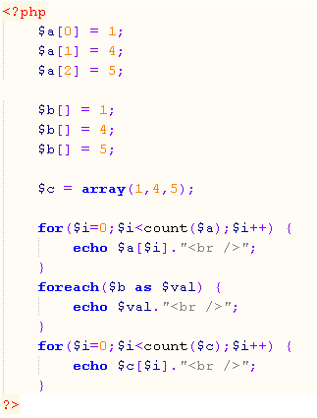
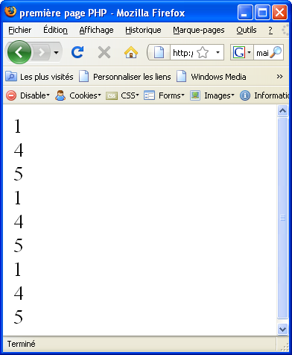
PHP : Hypertext Preprocessor
Tableaux classiques
HTML :

Slide 13
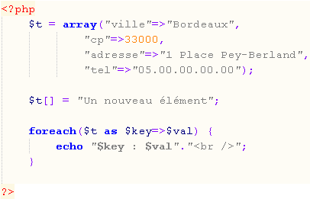
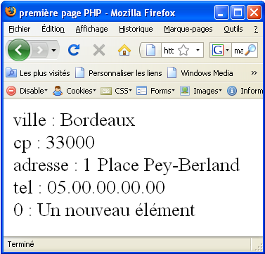
PHP : Hypertext Preprocessor
Tableaux associatifs

Slide 14
PHP : Hypertext Preprocessor
Tableaux : fonctions de tri
Tableaux
sort(), rsort() décroissant
Tableaux associatifs
asort(), arsort() sur la valeur
ksort() sur la clé

Slide 15
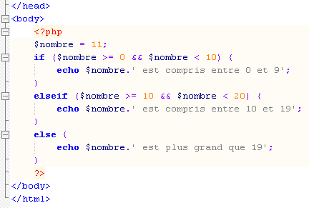
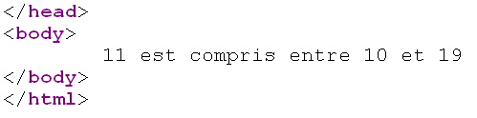
PHP : Hypertext Preprocessor
Structure de contrôle : if

Slide 16
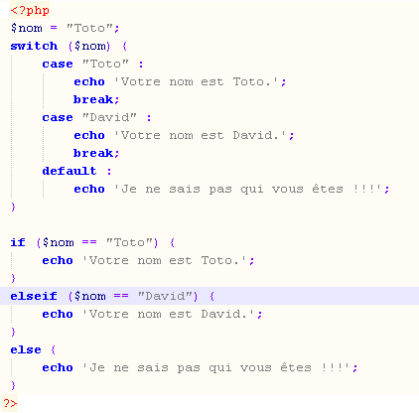

PHP : Hypertext Preprocessor
Structure de contrôle : switch
Remarque :
Test d’égalité sur chaîne de caractères…

Slide 17
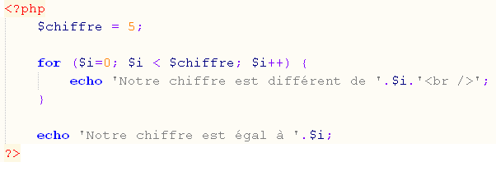
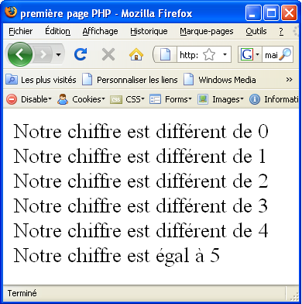
PHP : Hypertext Preprocessor
Boucle for

Slide 18
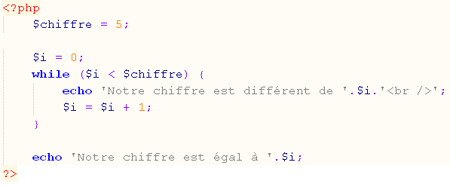
PHP : Hypertext Preprocessor
Boucle while

Slide 19
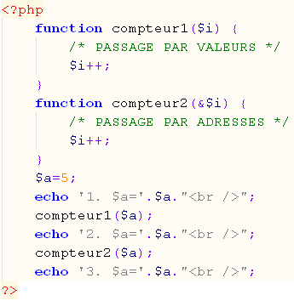
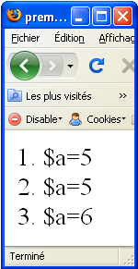
PHP : Hypertext Preprocessor
fonctions

Slide 20
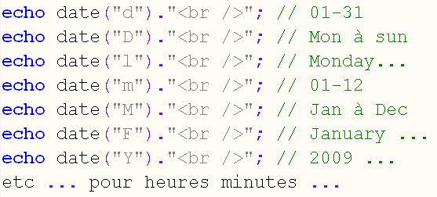
PHP : Hypertext Preprocessor
La fonction date()
string date ( string $format [, int $timestamp ] )
Retourne une date sous forme d'une chaîne, au format donné par le paramètre format , fournie par le paramètre timestamp ou la date et l'heure courantes si aucun timestamp n'est fourni.
Voir : http://fr3.php.net/manual/fr/function.date.php
Pour avoir les dates en français utiliser strftime() et setlocale() :
$error = @setlocale('LC_TIME', 'fr_FR.utf8','fra');
setlocale('french');

Slide 21
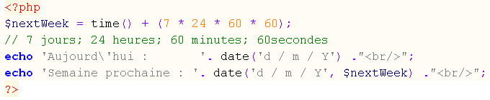
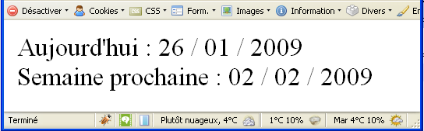
PHP : Hypertext Preprocessor
La fonction time()
int time (void)
Retourne l'heure courante, mesurée en secondes depuis le début de l'époque UNIX, (1er janvier 1970 00:00:00 GMT).
Au moment de la création de ce transparent

Slide 22
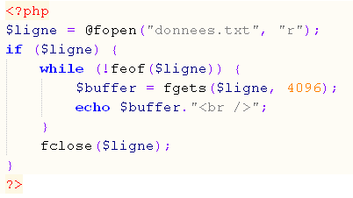
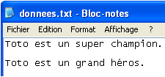
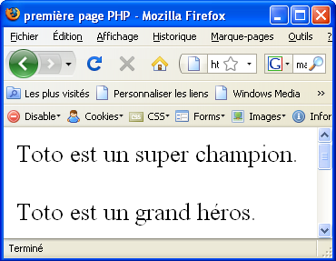


PHP : Hypertext Preprocessor
Lecture d’un fichier ligne par ligne
Documentation :

Slide 23
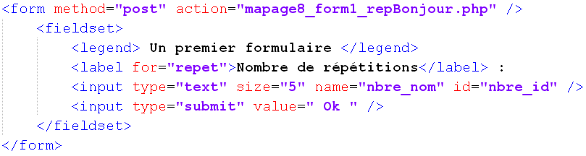
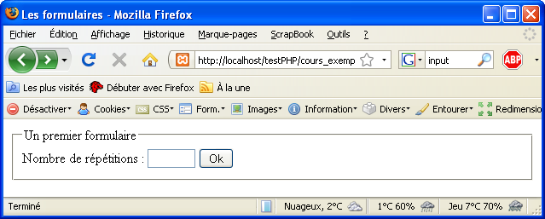
PHP : Hypertext Preprocessor
Formulaire 1
mapage8_form1.php

Slide 24
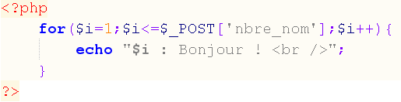
PHP : Hypertext Preprocessor
Formulaire 1
mapage8_form1.php
mapage8_form1_repetBonjour.php

Slide 25
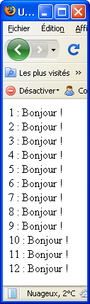
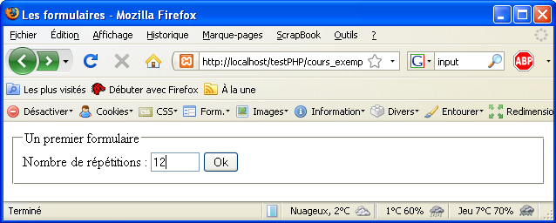
PHP : Hypertext Preprocessor
Formulaire 1

Slide 26
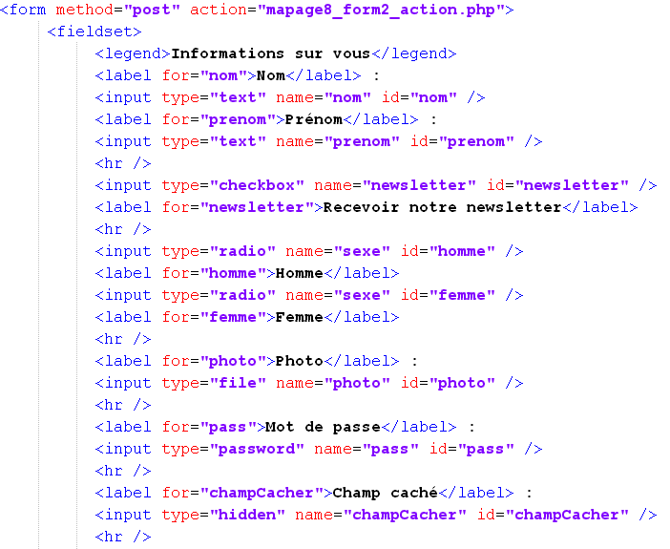
PHP : Hypertext Preprocessor
Formulaire 2

Slide 27
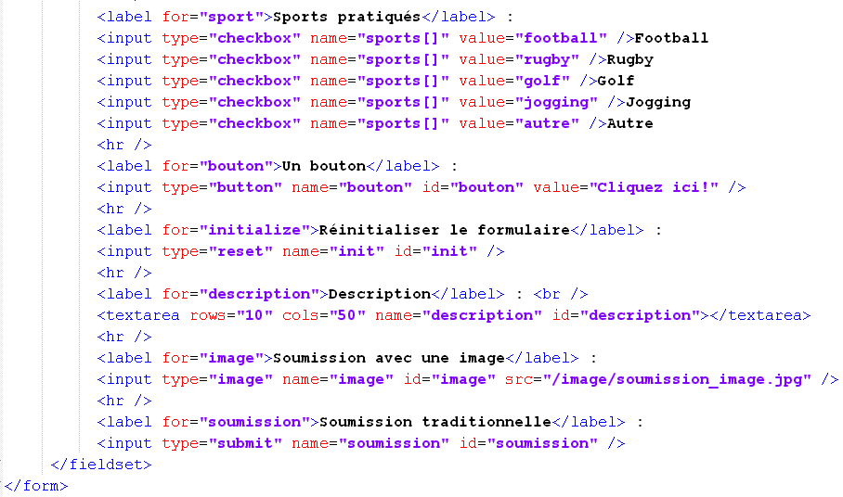
PHP : Hypertext Preprocessor
Formulaire 2

Slide 28
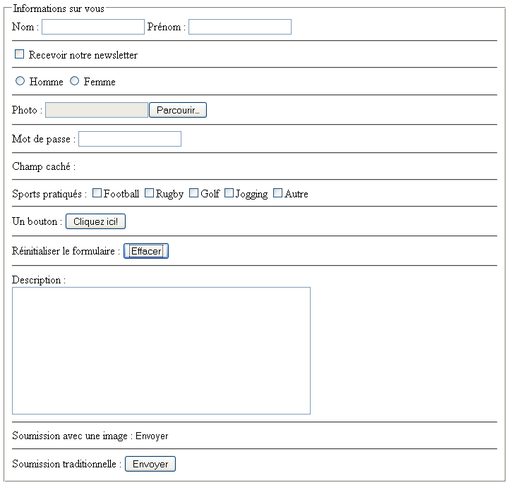
PHP : Hypertext Preprocessor
Formulaire 2

Slide 29
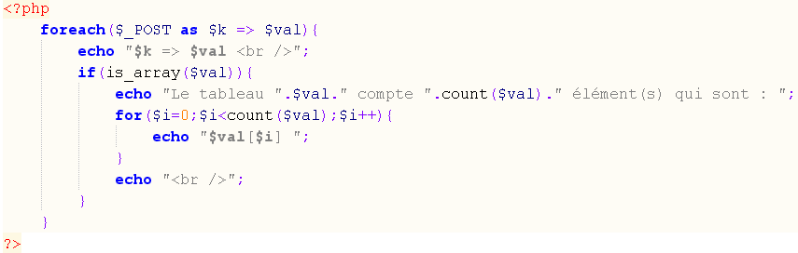
PHP : Hypertext Preprocessor
Formulaire 2
action
À essayer !
Voir aussi la fonction print_r

Slide 30
PHP : Hypertext Preprocessor
Formulaire 2
action
À essayer !
Voir aussi la fonction print_r

Slide 31
PHP : Hypertext Preprocessor
Les Sessions : motivations
Permettent la sauvegarde de données confidentielles ou importantes sur le serveur et non sur le client comme pour les cookies (fichiers texte courts voir $_COOKIE et setcookie())
Exemples d’emploi :
Authentifier un visiteur;
Garder des informations d’un visiteur tout au long de sa présence dans votre application;
Gérer le panier d’achat d’un internaute sur un site marchand;
Mettre en place des formulaires en plusieurs parties
…

Slide 32
PHP : Hypertext Preprocessor
Les Sessions : principe
session_start() appelée au début (avant le moindre code (X)HTML) de chaque page utilisant les variables de sessions.
Une fois la session initialisée, on peut accéder aux variables de sessions grâce au tableau $_SESSION[]. C'est dans ce tableau que vous mettrez les variables auxquelles vous voulez accéder de page en page.
Les informations de sessions sont stockées dans des fichiers sur le serveur, à chaque session correspond un fichier. Chaque session est désignée par un nom et un identifiant.
Par défaut le nom est généralement PHPSESSID, l'identifiant est lui unique, différent pour chaque session par exemple : 84af0e0b337f35960b36cc3b37ef2ddc.
Les informations de sessions sont donc stockées sur le serveur, mais celui-ci a besoin de connaître l'identifiant de la session en cours pour pouvoir récupérer ces informations.

Slide 33
PHP : Hypertext Preprocessor
Les Sessions : Grandes lignes
client
1. 1^{ière} Demande page
2. Renvoie page + id session
3. Demande page + id session
4. Renvoie page + id session
Génération d’un identifiant de session
Récupération
des données
Calcul et envoi de la page
Stockage des informations de session
Serveur web
Fichier de sessions

Slide 34
PHP : Hypertext Preprocessor
Les Sessions : cas des cookies acceptés
Identifiant de la session stocké dans un cookie dont le nom par défaut est PHPSESSID
Lorsque la fonction session_start() est appelée :
si aucun cookie correspondant à une session n'existe, alors le serveur génère un identifiant de session et un cookie est créé.
si un cookie existe déjà (c'est-à-dire si une session est déjà ouverte), alors le serveur récupère les variables de sessions correspondantes à l'identifiant qui se trouve dans le cookie déjà présent.

Slide 35
PHP : Hypertext Preprocessor
Les Sessions : cas des cookies non acceptés
Pour que le serveur puisse récupérer l'identifiant de session malgré l'absence du cookie, il faut lui passer cet identifiant dans nos url.
La constante SID, qui est une chaîne de caractères et qui est définie si la session a commencée, est égale à une chaîne vide si un cookie de session approprié a été envoyé et à "<nom_de_la_session>=<identifiant_de_la_session>" sinon.
Si on refuse les cookies, la constante SID vaut donc par exemple quelque chose comme : "PHPSESSID=84af0e0b337f35960b36cc3b37ef2ddc".
  session_name() session_id()

Slide 36
PHP : Hypertext Preprocessor
Exemple de début de page comportant une session
<? php
/* initialisation de la session : ce code est avant tout code HTML, donc avant le DTD en particulier*/
session_start();
// écrire ‘TOTO’ dans la variable ‘mavariable’
$_SESSION[‘mavariable’] = ‘TOTO’;
$tab = array(‘un’, ’dos’,’ tres’);
$_SESSION[‘tableau’] = $tab;
?>

Slide 37
PHP : Hypertext Preprocessor
Fermer une session
PHP efface la session de lui-même au bout d'un certain temps, néanmoins vous pouvez forcer la destruction de la session avec la fonction session_destroy().
Remarque : la fonction session_destroy() ne fait qu'effacer le fichier de données, elle n'efface pas les variables présentes dans $_SESSION[]. Pour éviter tout risque de confusion, effacer $_SESSION[] aussi : unset($_SESSION);

Slide 38
PHP : Hypertext Preprocessor
Utilisation du SGDB PostgreSQL
PostgreSQL est un système gratuit de gestion de bases de données relationnel objet (SGBDRO). Fonctionnalités comparables à celles des ses concurrents propriétaires comme Oracle.
PostgreSQL offre notamment :
La possibilité d’imposer des contraintes à l’insertion des données
Les contraintes d’intégrités (garantie d’intégrité des données)
La possibilité de créer des vues
La possibilité d’hériter des tables et des types de données
Les procédures stockées (programmation coté serveur)
Les transactions (plusieurs étapes en une seule opération)
Les triggers (gestion des événements)
PostgreSQL de plus en plus conforme aux normes ANSI SQL 92 (SQL 2), SQL 99 (SQL 3) et SQL:2003.

Slide 39
PHP : Hypertext Preprocessor
Rappel : architecture 3 tiers
Niveau 1
client
Niveau 2
Serveur web
Niveau 3
Données
HTTP
HTML/PHP
TCP (SQL)
HTTP
HTML
Couche présentation
Couche métier
Couche accès aux données

Slide 40
PHP : Hypertext Preprocessor
Connexion au serveur
Connexion à un serveur PostgreSQL :
resource_c pg_connect(string )
Ressource de connexion nécessaire aux autres fonctions postgreSQL
<?php
// connexion à une base de données nommée "marie"
$conn = pg_connect("dbname=marie");
// connexion à une base de données nommée "marie" sur l'hôte "localhost" sur le port "5432"
$conn2 = pg_connect("host=localhost port=5432 dbname=marie");
// connexion à une base de données nommée "marie" sur l'hôte "mouton" avec un
// nom d'utilisateur et un mot de passe
$conn3 = pg_connect("host=mouton port=5432 dbname=marie user=agneau password=foo");
// connexion à une base de données nommée "test" sur l'hôte "mouton" avec un
// nom d'utilisateur et un mot de passe
$conn_string = "host=mouton port=5432 dbname=test user=agneau password=bar";
$conn4 = pg_connect($conn_string);
?>

Slide 41
PHP : Hypertext Preprocessor
Exécuter une requête SQL
Pour exécuter une requête SQL sur la base de données : resource_r pg_query(resource_c, string)
<?php
$conn = pg_connect("…");
$result = pg_query ($conn, "SELECT nom FROM joueur");
/* renvoie
une ressource de résultat si la requête s’est exécutée correctement,
FALSE sinon
*/
?>

Slide 42
PHP : Hypertext Preprocessor
Lire le résultat d’une requête
Il est pratique d’utiliser :
array pg_fetch_array(resource_r (,…))
/* renvoie
Un tableau contenant la ligne demandée fonction d’une ressource de résultat ,
FALSE s’il ne reste plus de lignes
*/
Par exemple, affichage du premier élément de chaque ligne :
while ($row = pg_fetch_array($result)) {
echo "$row[0] <br />\n";
}
Documentation :

Slide 43
PHP : Hypertext Preprocessor
Un exemple sur notre serveur PostgreSQL iut-gtr2
<?php
$conn = pg_connect("host=iut-gtr2 port=5432 dbname=ligue1 user=duchmol password=bdrt00");
if (!$conn) {
echo "Connexion à la base impossible\n ";
exit;
}
$result = pg_query($conn, "SELECT nom FROM joueur");
if (!$result) {
echo "La requête n’a pu être exécutée.\n" ;
exit;
}
while ($row = pg_fetch_array($result)) {
echo "Joueur: $row[0] ";
echo "<br />\n";
}
pg_close ($conn) ;
?>

Slide 44
PHP : Hypertext Preprocessor
Connexion au serveur PostgreSQL (iut-gtr2)
<?php
$conn = pg_connect("host=iut-gtr2 port=5432 dbname=ligue1 user=duchmol password=bdrt00");
if (!$conn) {
echo "Connexion à la base impossible\n";
exit;
}
$result = pg_query($conn, "SELECT nom FROM joueur");
if (!$result) {
echo "La requête n’a pu être exécutée.\n" ;
exit;
}
while ($row = pg_fetch_array($result)) {
echo "Joueur: $row[0] ";
echo "<br />\n";
}
pg_close ($conn) ;
?>

Slide 45
PHP : Hypertext Preprocessor
Gestion de l’échec de la connexion
<?php
$conn = pg_connect("host=iut-gtr2 port=5432 dbname=ligue1 user=duchmol password=bdrt00");
if (!$conn) {
echo "Connexion à la base impossible\n ";
exit;
}
$result = pg_query($conn, "SELECT nom FROM joueur");
if (!$result) {
echo "La requête n’a pu être exécutée.\n" ;
exit;
}
while ($row = pg_fetch_array($result)) {
echo "Joueur: $row[0] ";
echo "<br />\n";
}
pg_close ($conn) ;
?>

Slide 46
PHP : Hypertext Preprocessor
Exécution d’une requête SQL
<?php
$conn = pg_connect("host=iut-gtr2 port=5432 dbname=ligue1 user=duchmol password=bdrt00");
if (!$conn) {
echo "Connexion à la base impossible.\n";
exit;
}
$result = pg_query($conn, "SELECT nom FROM joueur");
if (!$result) {
echo "La requête n’a pu être exécutée.\n" ;
exit;
}
while ($row = pg_fetch_array($result)) {
echo "Joueur: $row[0] ";
echo "<br />\n";
}
pg_close ($conn) ;
?>

Slide 47
PHP : Hypertext Preprocessor
Gestion de l’échec d’exécution de la requête
<?php
$conn = pg_connect("host=iut-gtr2 port=5432 dbname=ligue1 user=duchmol password=bdrt00");
if (!$conn) {
echo "Connexion à la base impossible.\n";
exit;
}
$result = pg_query($conn, "SELECT nom FROM joueur");
if (!$result) {
echo "La requête n’a pu être exécutée.\n" ;
exit;
}
while ($row = pg_fetch_array($result)) {
echo "Joueur: $row[0] ";
echo "<br />\n";
}
pg_close ($conn) ;
?>

Slide 48
PHP : Hypertext Preprocessor
Affichage de chaque ligne
du résultat de la requête
<?php
$conn = pg_connect("host=iut-gtr2 port=5432 dbname=ligue1 user=duchmol password=bdrt00");
if (!$conn) {
echo "Connexion à la base impossible.\n";
exit;
}
$result = pg_query($conn, "SELECT nom FROM joueur");
if (!$result) {
echo "La requête n’a pu être exécutée.\n" ;
exit;
}
while ($row = pg_fetch_array($result)) {
echo "Joueur: $row[0] ";
echo "<br />\n";
}
pg_close ($conn) ;
?>

Slide 49
PHP : Hypertext Preprocessor
Fermeture de la base
<?php
$conn = pg_connect("host=iut-gtr2 port=5432 dbname=ligue1 user=duchmol password=bdrt00");
if (!$conn) {
echo "Connexion à la base impossible.\n";
exit;
}
$result = pg_query($conn, "SELECT nom FROM joueur");
if (!$result) {
echo "La requête n’a pu être exécutée.\n" ;
exit;
}
while ($row = pg_fetch_array($result)) {
echo "Joueur: $row[0] ";
echo "<br />\n";
}
pg_close ($conn) ;
?>

Slide 50


PHP : Hypertext Preprocessor
Pour aller plus loin : références
Une mine d’informations :
http://fr3.php.net/manual/fr/

